Slide 1
PHÒNG GD & ĐT HUYỆN PHÚ HÒA
Chuc mừng thầy cô tham gia dự giờ thăm lớp
MÔN : TOÁN 6
Tiết : 33
Bài 14: PHÉP CỘNG VÀ PHÉP TRỪ SỐ NGUYÊN
Giáo viên: Phan Văn Hạnh

Slide 2
Kiểm tra bài cũ
Quy tắc cộng hai số nguyên âm?

Slide 7
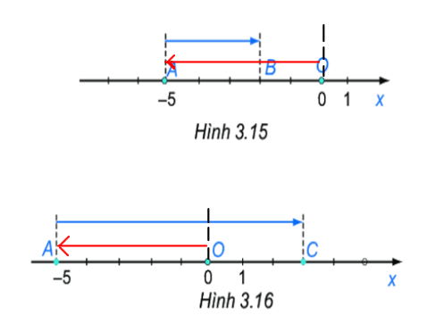
+3
Nhìn trên hình vẽ em thực hiện như thế nào để ra kết quả - 2 và 3
- 2
KQ (-5) + 3 = - 2
(-5) + 8 = +3
+8
3

Slide 9
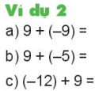

Slide 10
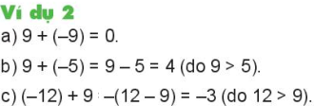

Slide 11
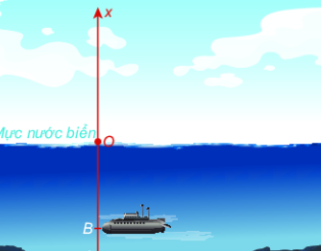
55 m
- 946 m

Slide 12
Một máy thăm dò đáy biển ngày hôm trước
Hoạt động ở độ cao – 946 m. Ngày hôm sau người ta cho máy nổi lên 55 m so với hôm trước. Hỏi ngày hôm sau máy thăm dò đáy biển hoạt động ở độ cao bao nhiêu?
Máy thăm dò hoạt động ở độ cao là
- 946 + 55 = - (946-55) = - 891 (m)

Slide 13
Không kết luận được. Vì có thể bằng 0, có thể là số nguyên dương, có thể là số nguyên âm

Slide 15
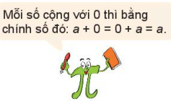

Slide 19
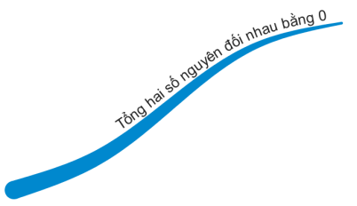
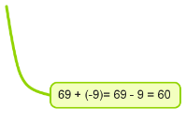
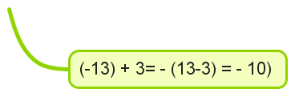
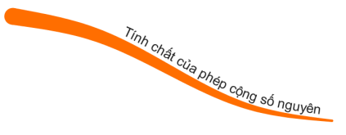
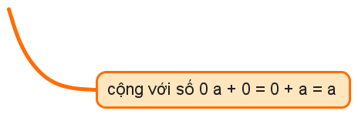

Slide 20
Hướng dẫn tự học ở nhà:
Học thuộc quy tắc cộng hai số nguyên khác dấu
Phân biệt quy tắc cộng hai số nguyên cùng dấu và khác dấu
Học thuộc các tính chất phép cộng.
- Làm một số bài tập thực tế
BTVN 3.10; 3.11 ; 3.13; 3.14 ; 3.15a,b. SGK.TR 66

